Slide 1
PROGRAMACIÓN PARA INGENIEROS
RANGEL ALVARADO

Slide 2
Funciones definidas por el usuario
Se aprenderá a:
Definir funciones sin parámetros
Definir funciones con un parámetro
Definir funciones que retornen un valor
Más tarde: múltiples argumentos, múltiples variables de retorno

Slide 3
Funciones predispuestas
str()
u = str(10)
print(u)
’10’
print(type(‘10’))
<class ‘str’>

Slide 4
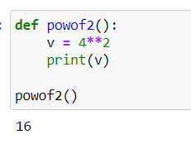
Definicion de una función

Slide 5
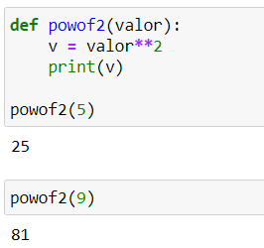
Parámetros de una función

Slide 6
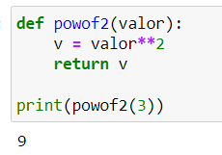

Retornar valores de funciones
Retorne valores utilizando la directiva return

Slide 7
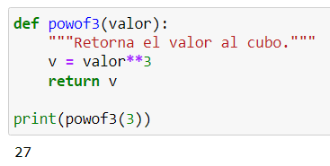
Docstrings
Docstirngs describa que es lo que hace su función
Sirve como documentación para su función
Ubicado en la linea intermedia después del encabezado de func.
Se muetra en comillas triples

Slide 8
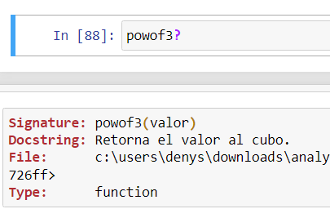
Docstrings
Docstirngs describa que es lo que hace su función
Sirve como documentación para su función
Ubicado en la linea intermedia después del encabezado de func.
Se muetra en comillas triples

Slide 9
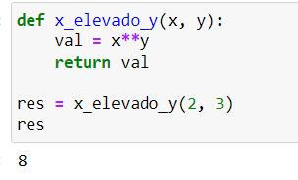
Parámetros multiples y valores de retorno
Cuando acepta más de un parámetro
En este caso el # de argumentos es el # de parámetros a llamar

Slide 10
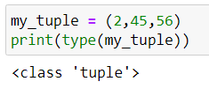
De regreso a los tuples
Hace las funciones retornar múltiples valores o tuples
Tuples:
Vincula una lista – puede contener multiples valores
Inmutable – no pueden modificarse los valores
Se construyen utilizando paréntesis ()

Slide 11
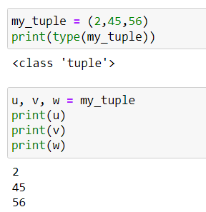
Desempaquetando los tuples
Para desempaquetar tuples se utilizan todas o multiples variables

Slide 12
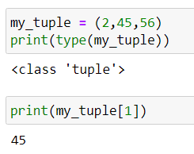
Accediendo los elementos del tuple
Se hace de la misma manera que se accede a una lista
NOTA: El indexado comienza de 0

Slide 13
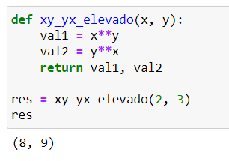
Retornando multiples valores

Slide 14
Resumen
Como escribir funciones
Aceptar multiples parámetros
Retornar multiples parámetros
Siguiente: Funciones analizando datos

Slide 15
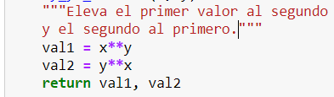
Resumen – Datos básicos de una función
Encabezado de la función
Cuerpo de la función

Slide 16
Alcance y funciones definidas por el usuario
No todos los objetos son accesibles dentro de un script
Alcance – es la parte del programa donde el objeto o nombre es accesible
Espacio global – cuerpo principal del script
Espacio local – lo que esta definido dentro de la función
Espacio built-in – nombres in el modulo built-in definido

Slide 17
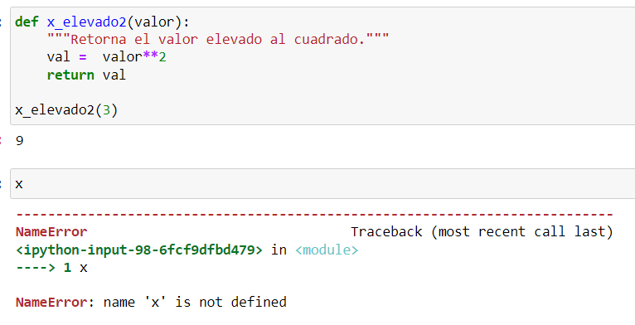
Espacio Global vs Espacio Local

Slide 18
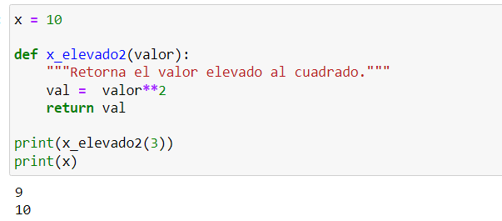
Espacio Global vs Espacio Local

Slide 19
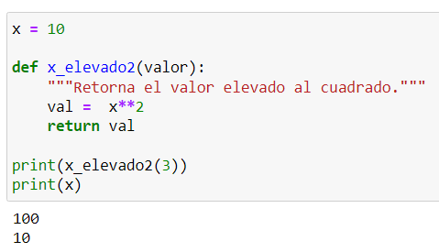
Espacio Global vs Espacio Local

Slide 20
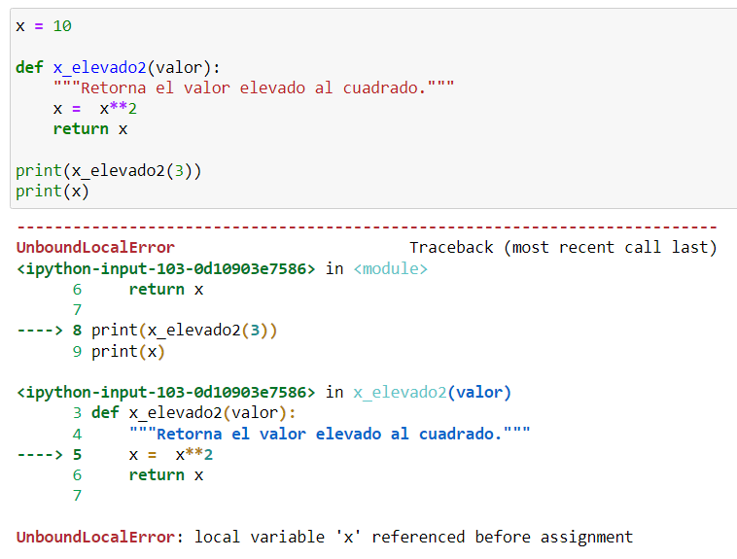
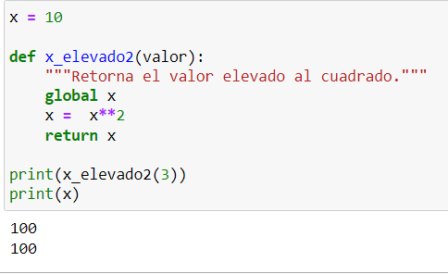
Espacio Global vs Espacio Local

Slide 21
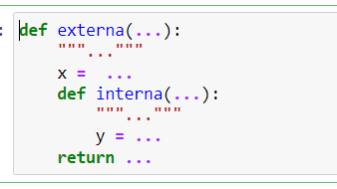
Funciones anidadas

Slide 22
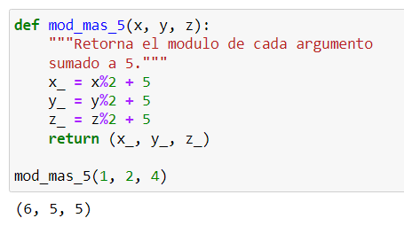
Funciones anidadas

Slide 23
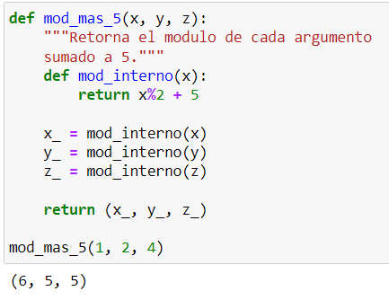
Funciones anidadas

Slide 24
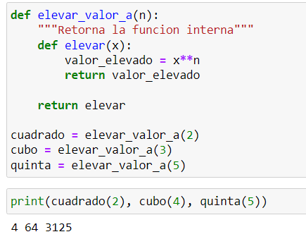
Funciones con retorno

Slide 25
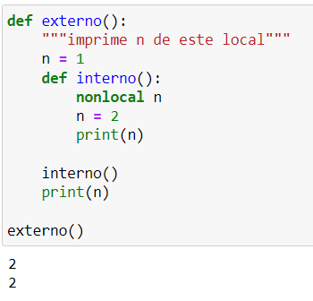
Utilizando no locales

Slide 26
Búsquedas del alcance
Alcance local
Entre funciones
global
built-in

Slide 27
Argumentos flexibles
Escribir funciones de argumentos
Utilizar argumentos flexibles
Pasar cualquier argumento a funciones

Slide 28
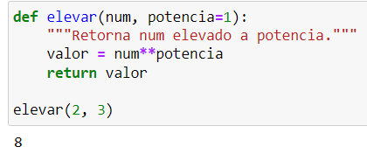
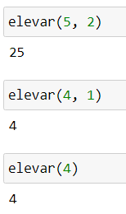
Añadir un argumento flexible

Slide 29
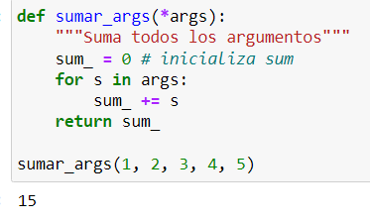
Argumentos flexibles

Slide 30
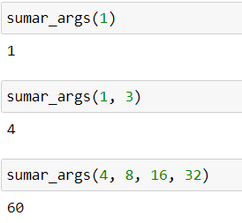
Argumentos flexibles

Slide 31
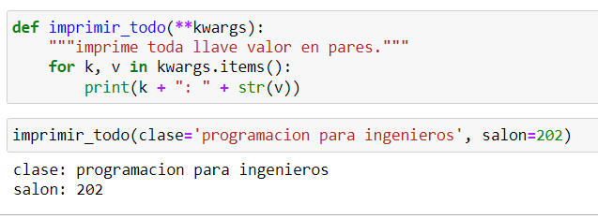
Argumentos flexibles (**kwargs)

Slide 32
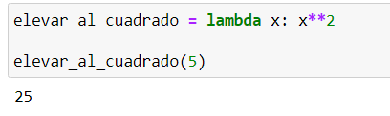
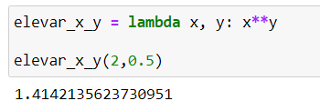
Funciones lambda

Slide 33
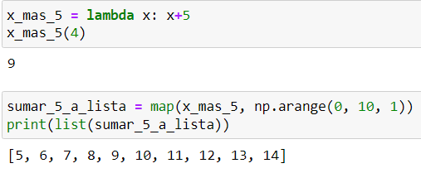
Funciones anonimas
La función map toma dos argumentos: map(funcion, secuencia)
map() aplica la función a cada uno de los elementos en la secuencia

Slide 34
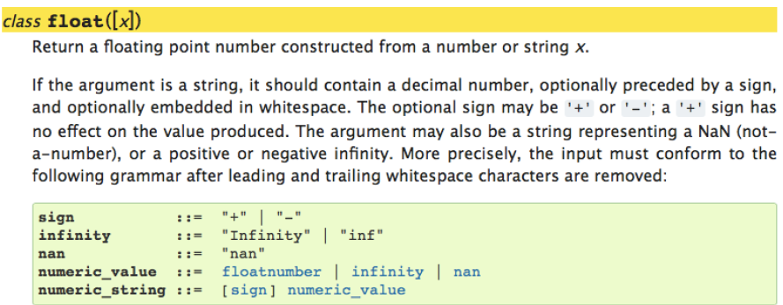
Manejo de errores
Vemos que la función float solo maneja algunas cadenas con algunas condiciones para convertir a flotante, y otras no conocidas manejará excepciones

Slide 35
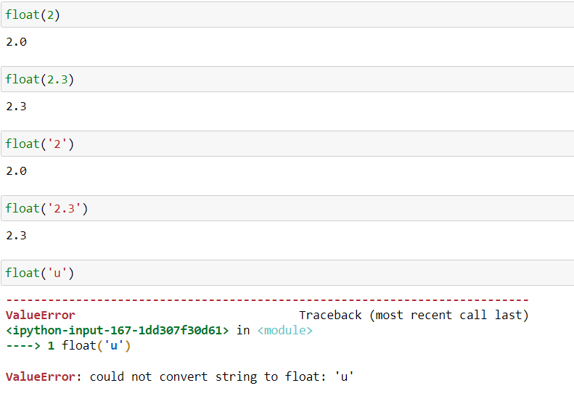
Pasando argumentos incorrectos

Slide 36
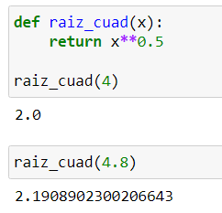
Pasando argumentos validos

Slide 37
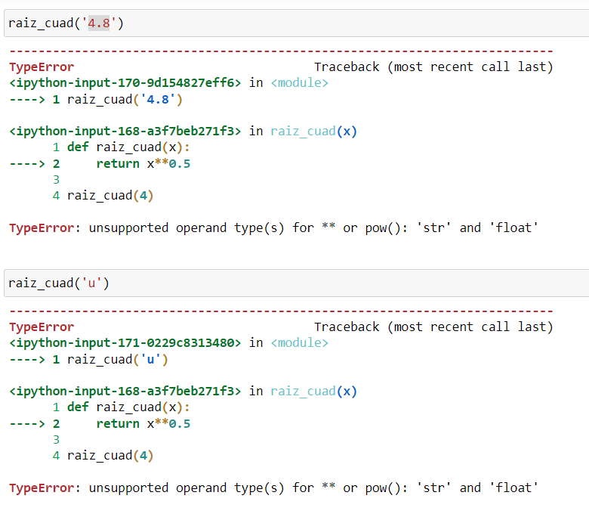
Pasando argumentos invalidos

Slide 38
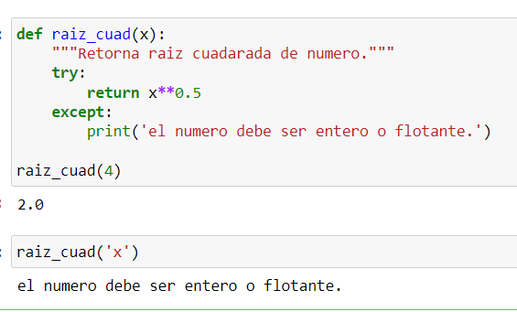
Errores y excepciones
Excepciones – tomadas durante tiempo de ejecución
Tomar excepciones con try-except
Correrl el código con try
Si hay una condición, correr el código seguido de except

Slide 39
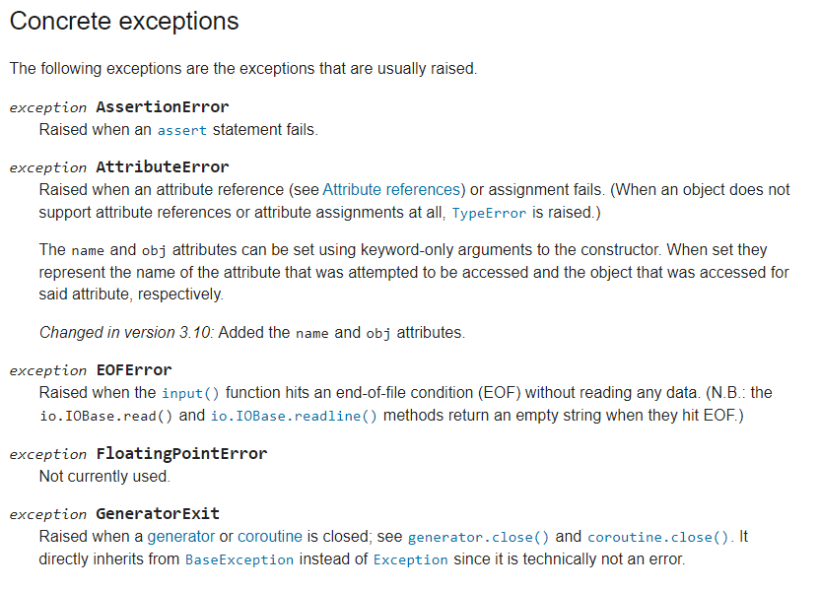
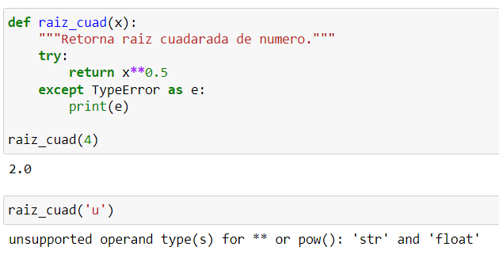
Errores y excepciones
Existen diferentes tipos de excepciones
En este caso es un TypeError

Slide 40
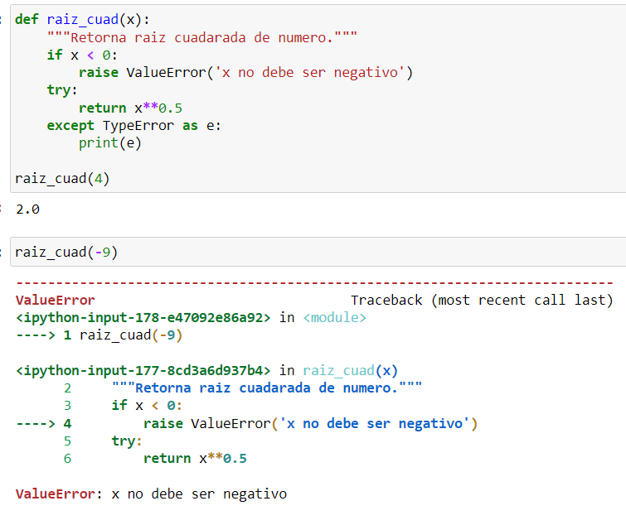
Errores y excepciones

